Slide 1



کنترل شیوع کووید_19 در محیط کاری
استاد درس: دکتر درویش زاده
اعضای گروه:
مریم حسینعلی
امیرعباس رضاسلطانی
پوریا حیدریان

Slide 2



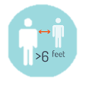
انگیزه و هدف
برگشت به زندگی عادی
شرایط خطر شیوع کرونا در محیط های بسته
تبعات ابتلا به کرونا در محیط کاری
میزان رعایت پروتکل توسط کارمندان
هدف پروژه
استراتژی بهینه برای پیشگیری شیوع کرونا؟

Slide 3
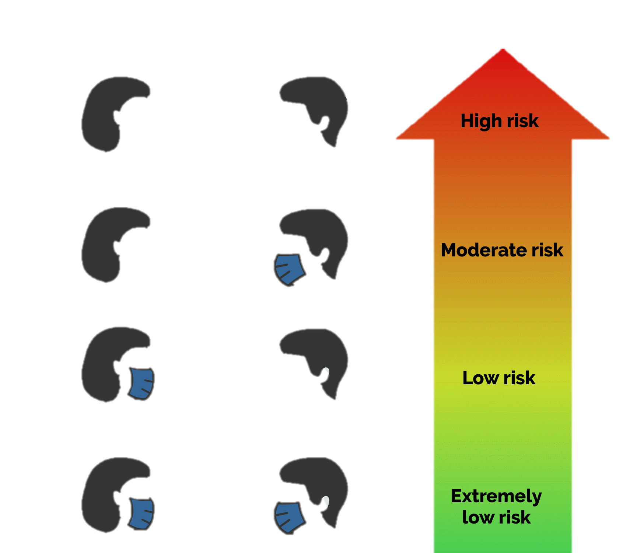
چرا محیط استراتژیک است؟

Slide 4





توضیح بازی

Slide 5
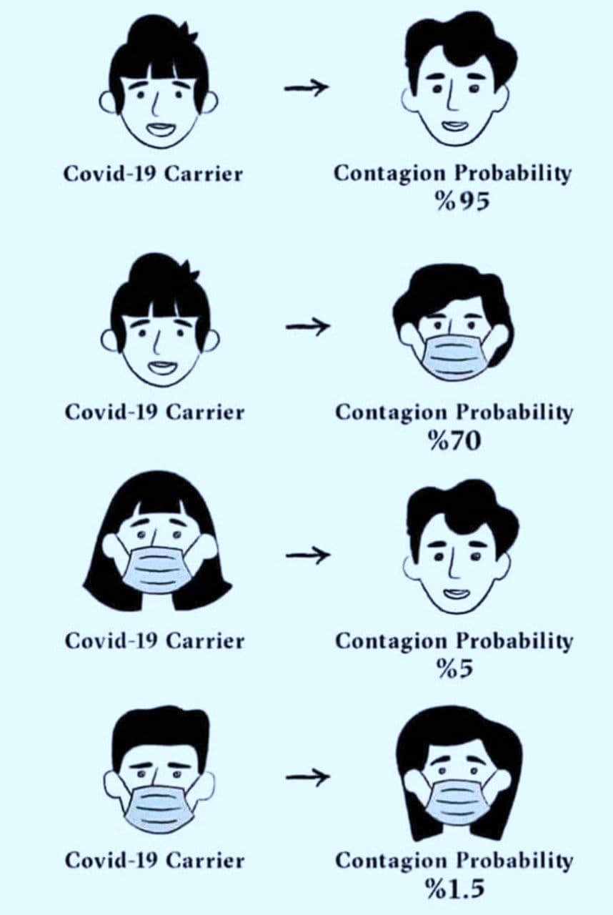
معرفی مولفه های مورد نیاز
: هزینه رعایت پروتکل P
: تبعات ابتلا به کروناC
: جریمه حاصل از عدم رعایت پروتکل Q
کارمند خاطی ← P > C

Slide 6

مدل سازی
بازی توسعه یافته با اطلاعات کامل و حرکات همزمان و تصادفی
بازیکنان: {مدیر، کارمند اول، کارمند دوم}
تابع بازیکنان:
مجموعه اعمال:
مدیر:} اعمال جریمه، عدم اعمال جریمه$A_{مدیر}$({}) = {
کارمندان: } عدم رعایت پروتکل ،رعایت پروتکل$A_{ iکارمند}$({}) = {
تاریخچه نهایی: $A_{ 1کارمند}×A_{ 2کارمند }×A_{مدیر}$
ارجحیت ها:
مدیر: عملکرد مناسب و سلامتی کارمندان
کارمندان: حفظ سلامت و جلوگیری از افزایش هزینه (ناشی از رعایت پروتکل و پرداخت جریمه)
P({}) = مدیرP({عدم اعمال جریمه}) = {کارمند اول، کارمند دوم} P({اعمال جریمه}) = {کارمند اول، کارمند دوم}

Slide 7

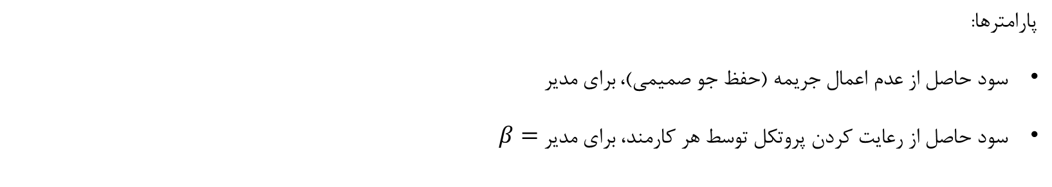
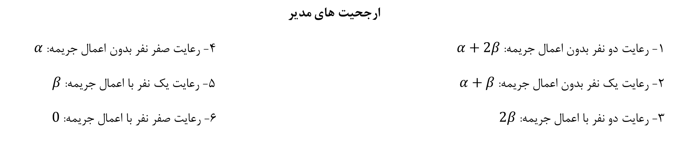
محاسبه اولویت های مدیر
پارامترها:
سود حاصل از عدم اعمال جریمه (حفظ جو صمیمی)، برای مدیر
سود حاصل از رعایت کردن پروتکل توسط هر کارمند، برای مدیر $β=$
$$α=$$
فرض مسئله : $β>0$ ، $β <α<2β$
ارجحیت های مدیر
1- رعایت دو نفر بدون اعمال جریمه: $α+2β$ 4- رعایت صفر نفر بدون اعمال جریمه: $α$
2- رعایت یک نفر بدون اعمال جریمه: $α+β$ 5- رعایت یک نفر با اعمال جریمه: $β$
3- رعایت دو نفر با اعمال جریمه: $2β$ 6- رعایت صفر نفر با اعمال جریمه: $0$

Slide 8
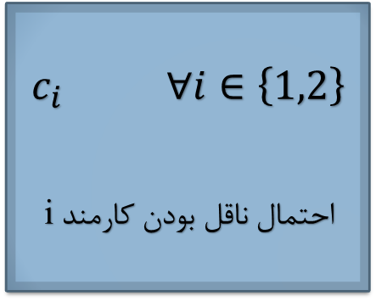
$$c_{i} ∀i∈\left\{1,2\right\}$$
احتمال ناقل بودن کارمند i
مدیر
اعمال جریمه
عدم اعمال جریمه
c1
c1
½(مبتلا)
½(سالم)
½(مبتلا)
½(سالم)
c2
c2
c2
c2
½(مبتلا)
½(سالم)
½(مبتلا)
½(سالم)
½(مبتلا)
½(سالم)
½(مبتلا)
½(سالم)
ماتریس 1
ماتریس 2
ماتریس 3
ماتریس 4
ماتریس 5
ماتریس 6
ماتریس 7
ماتریس 8

Slide 9
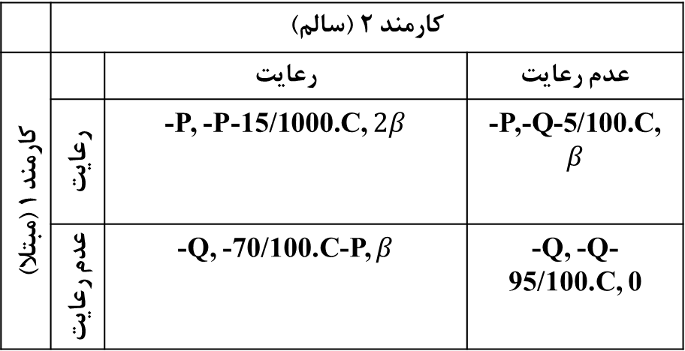
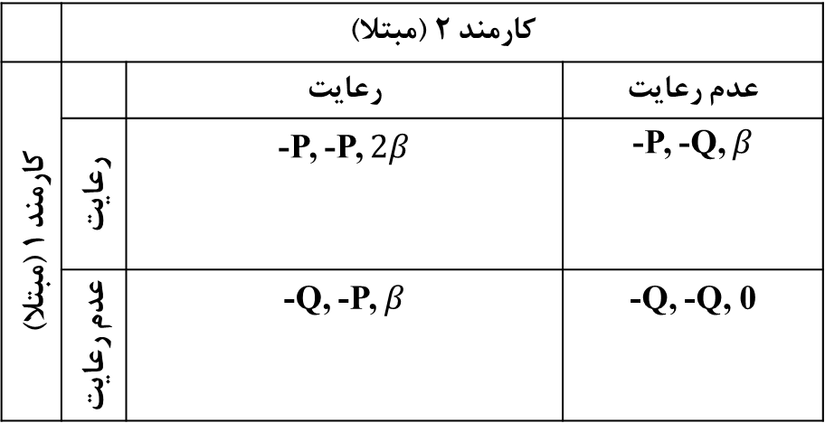
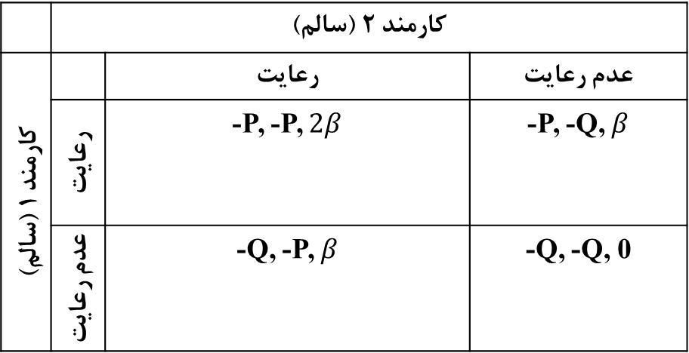
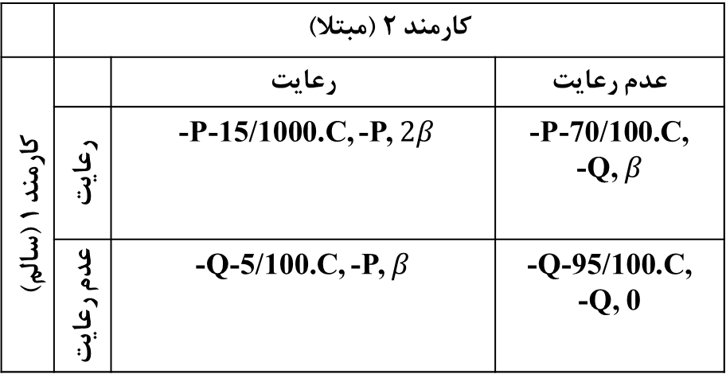
 | کارمند 2 (مبتلا) | کارمند 2 (مبتلا)
کارمند 1 (مبتلا) |  | رعایت | عدم رعایت
کارمند 1 (مبتلا) | رعایت | -P, -P, $2β$ | -P, -Q, $β$
 | عدم رعایت | -Q, -P, $β$ | -Q, -Q, 0
 | کارمند 2 (سالم) | کارمند 2 (مبتلا)
کارمند 1 (مبتلا) |  | رعایت | عدم رعایت
کارمند 1 (مبتلا) | رعایت | -P, -P-15/1000.C, $2β$ | -P,-Q-5/100.C, $β$
 | عدم رعایت | -Q, -70/100.C-P, $β$ | -Q, -Q-95/100.C, 0
ماتریس 1
ماتریس 2
 | کارمند 2 (مبتلا) | کارمند 2 (مبتلا)
کارمند 1 (سالم) |  | رعایت | عدم رعایت
کارمند 1 (مبتلا) | رعایت | -P-15/1000.C, -P, $2β$ | -P-70/100.C, -Q, $β$
 | عدم رعایت | -Q-5/100.C, -P, $β$ | -Q-95/100.C, -Q, 0
 | کارمند 2 (سالم) | کارمند 2 (مبتلا)
کارمند 1 (سالم) |  | رعایت | عدم رعایت
کارمند 1 (مبتلا) | رعایت | -P, -P, $2β$ | -P, -Q, $β$
 | عدم رعایت | -Q, -P, $β$ | -Q, -Q, 0
ماتریس 3
ماتریس 4

Slide 10
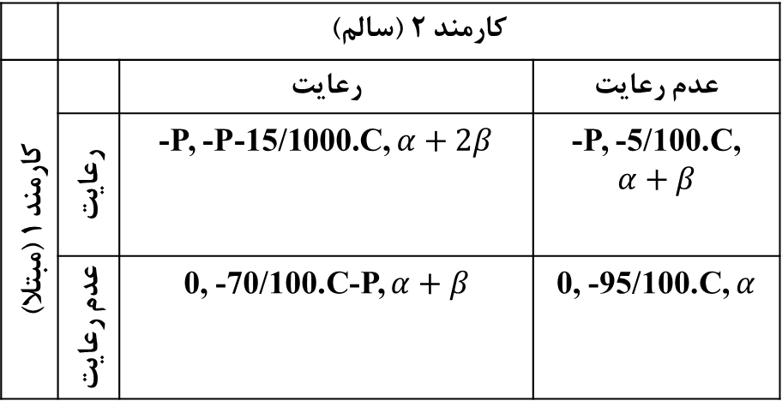
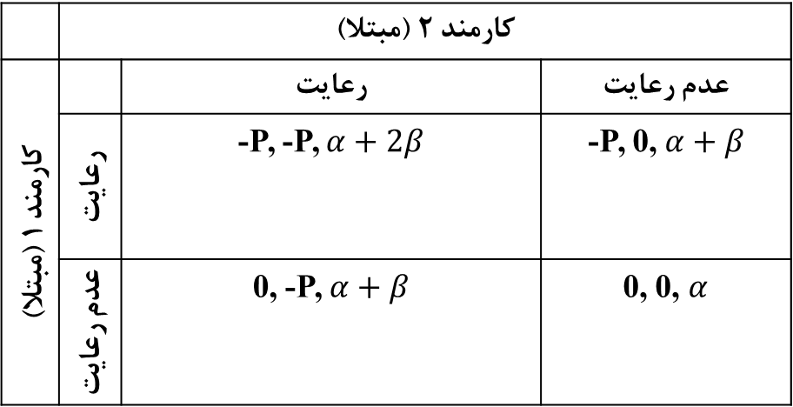
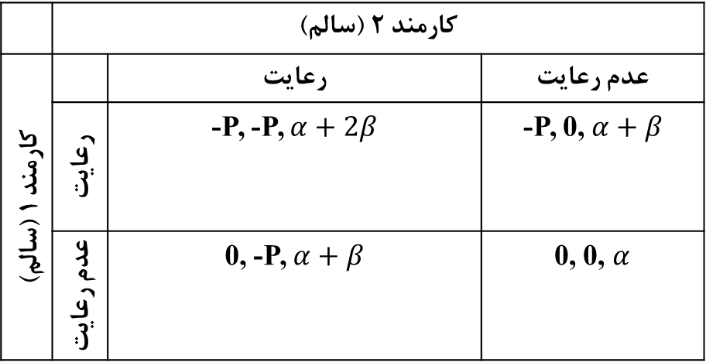
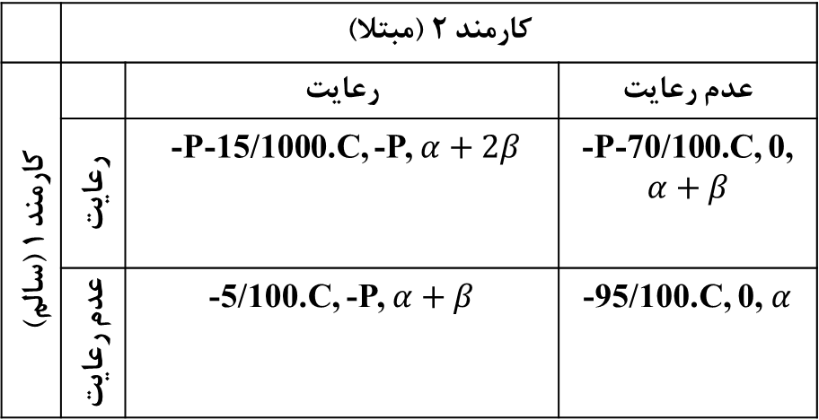
 | کارمند 2 (مبتلا) | کارمند 2 (مبتلا)
کارمند 1 (مبتلا) |  | رعایت | عدم رعایت
کارمند 1 (مبتلا) | رعایت | -P, -P, $α+2β$ | -P, 0, $α+β$
 | عدم رعایت | 0, -P, $α+β$ | 0, 0, $α$
 | کارمند 2 (سالم) | کارمند 2 (مبتلا)
کارمند 1 (مبتلا) |  | رعایت | عدم رعایت
کارمند 1 (مبتلا) | رعایت | -P, -P-15/1000.C, $α+2β$ | -P, -5/100.C, $$α+β$$
 | عدم رعایت | 0, -70/100.C-P, $α+β$ | 0, -95/100.C, $α$
ماتریس 5
ماتریس 6
 | کارمند 2 (مبتلا) | کارمند 2 (مبتلا)
کارمند 1 (سالم) |  | رعایت | عدم رعایت
کارمند 1 (مبتلا) | رعایت | -P-15/1000.C, -P, $α+2β$ | -P-70/100.C, 0, $α+β$
 | عدم رعایت | -5/100.C, -P, $α+β$ | -95/100.C, 0, $α$
 | کارمند 2 (سالم) | کارمند 2 (مبتلا)
کارمند 1 (سالم) |  | رعایت | عدم رعایت
کارمند 1 (مبتلا) | رعایت | -P, -P, $α+2β$ | -P, 0, $α+β$
 | عدم رعایت | 0, -P, $α+β$ | 0, 0, $α$
ماتریس 7
ماتریس 8

Slide 11
اگر: P < Q
مدیر
اعمال جریمه
عدم اعمال جریمه
c1
c1
½(مبتلا)
½(سالم)
½(مبتلا)
½(سالم)
c2
c2
c2
c2
½(مبتلا)
½(سالم)
½(مبتلا)
½(سالم)
½(مبتلا)
½(سالم)
½(مبتلا)
½(سالم)
ماتریس 1
ماتریس 2
ماتریس 3
ماتریس 4
ماتریس 5
ماتریس 6
ماتریس 7
ماتریس 8

Slide 12
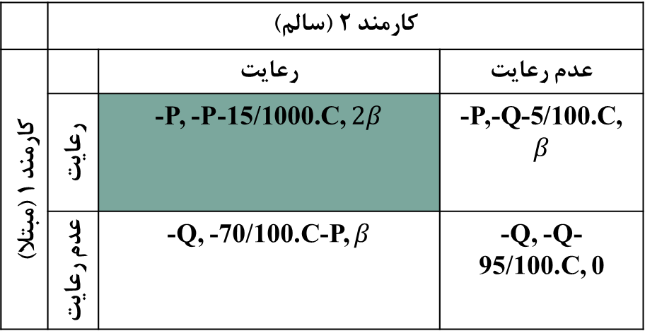
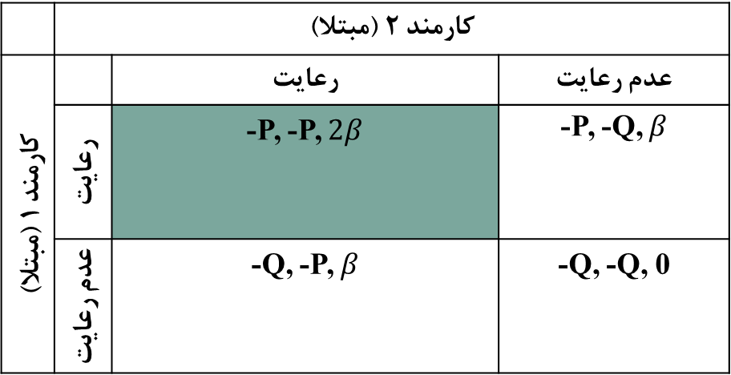

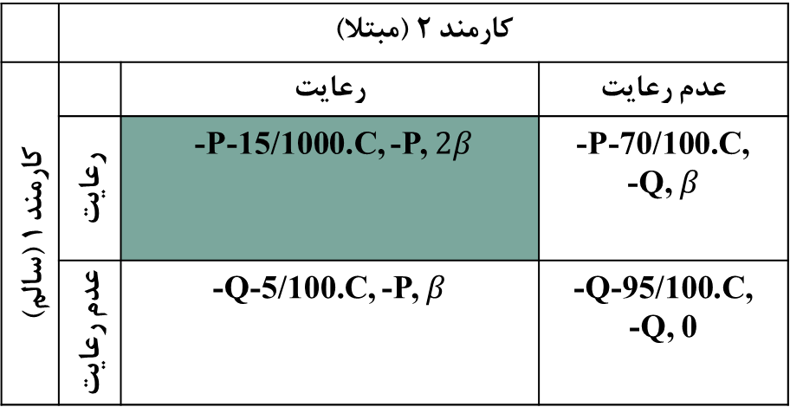
 | کارمند 2 (مبتلا) | کارمند 2 (مبتلا)
کارمند 1 (مبتلا) |  | رعایت | عدم رعایت
کارمند 1 (مبتلا) | رعایت | -P, -P, $2β$ | -P, -Q, $β$
 | عدم رعایت | -Q, -P, $β$ | -Q, -Q, 0
 | کارمند 2 (سالم) | کارمند 2 (مبتلا)
کارمند 1 (مبتلا) |  | رعایت | عدم رعایت
کارمند 1 (مبتلا) | رعایت | -P, -P-15/1000.C, $2β$ | -P,-Q-5/100.C, $β$
 | عدم رعایت | -Q, -70/100.C-P, $β$ | -Q, -Q-95/100.C, 0
ماتریس 1
ماتریس 2
 | کارمند 2 (مبتلا) | کارمند 2 (مبتلا)
کارمند 1 (سالم) |  | رعایت | عدم رعایت
کارمند 1 (مبتلا) | رعایت | -P-15/1000.C, -P, $2β$ | -P-70/100.C, -Q, $β$
 | عدم رعایت | -Q-5/100.C, -P, $β$ | -Q-95/100.C, -Q, 0
 | کارمند 2 (سالم) | کارمند 2 (مبتلا)
کارمند 1 (سالم) |  | رعایت | عدم رعایت
کارمند 1 (مبتلا) | رعایت | -P, -P, $2β$ | -P, -Q, $β$
 | عدم رعایت | -Q, -P, $β$ | -Q, -Q, 0
ماتریس 3
ماتریس 4

Slide 13
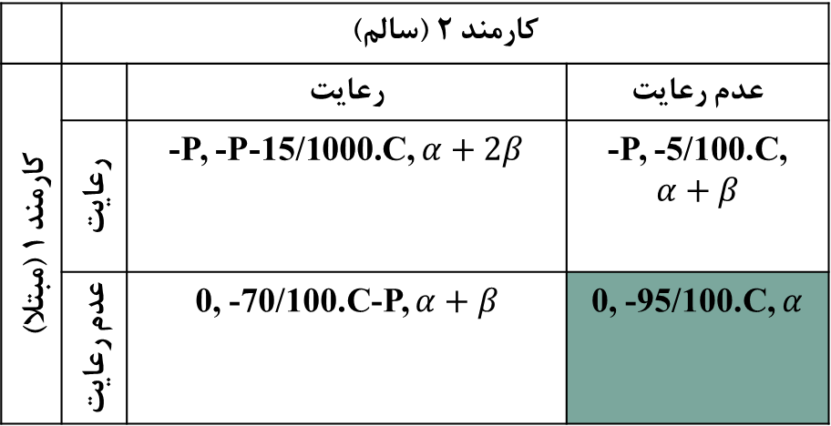
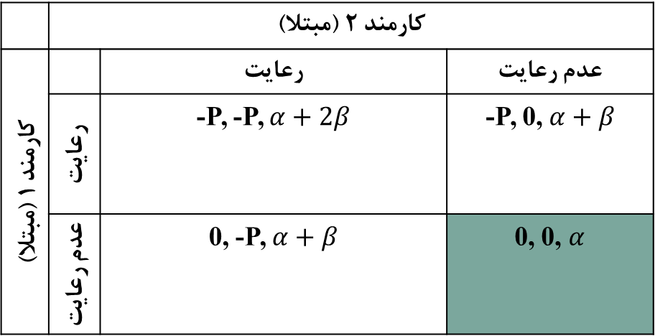

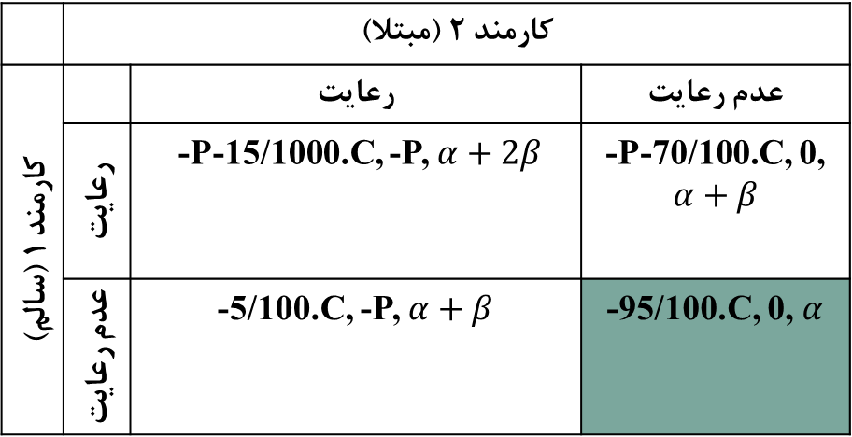
 | کارمند 2 (مبتلا) | کارمند 2 (مبتلا)
کارمند 1 (مبتلا) |  | رعایت | عدم رعایت
کارمند 1 (مبتلا) | رعایت | -P, -P, $α+2β$ | -P, 0, $α+β$
 | عدم رعایت | 0, -P, $α+β$ | 0, 0, $α$
 | کارمند 2 (سالم) | کارمند 2 (مبتلا)
کارمند 1 (مبتلا) |  | رعایت | عدم رعایت
کارمند 1 (مبتلا) | رعایت | -P, -P-15/1000.C, $α+2β$ | -P, -5/100.C, $$α+β$$
 | عدم رعایت | 0, -70/100.C-P, $α+β$ | 0, -95/100.C, $α$
ماتریس 5
ماتریس 6
 | کارمند 2 (مبتلا) | کارمند 2 (مبتلا)
کارمند 1 (سالم) |  | رعایت | عدم رعایت
کارمند 1 (مبتلا) | رعایت | -P-15/1000.C, -P, $α+2β$ | -P-70/100.C, 0, $α+β$
 | عدم رعایت | -5/100.C, -P, $α+β$ | -95/100.C, 0, $α$
 | کارمند 2 (سالم) | کارمند 2 (مبتلا)
کارمند 1 (سالم) |  | رعایت | عدم رعایت
کارمند 1 (مبتلا) | رعایت | -P, -P, $α+2β$ | -P, 0, $α+β$
 | عدم رعایت | 0, -P, $α+β$ | 0, 0, $α$
ماتریس 7
ماتریس 8

Slide 14






اگر: P < Q
مدیر
اعمال جریمه
عدم اعمال جریمه
c1
c1
½(مبتلا)
½(سالم)
½(مبتلا)
½(سالم)
c2
c2
c2
c2
½(مبتلا)
½(سالم)
½(مبتلا)
½(سالم)
½(مبتلا)
½(سالم)
½(مبتلا)
½(سالم)
-P, -P, $2β$
-P, -15/1000.C-P, $2β$
-15/1000.C-P, -P, $2β$
-P, -P, $2β$
0, 0, $α$
0, -95/100.C, $α$
-95/100.C, 0, $α$
0, 0, $α$

Slide 15


اگر: P < Q
مدیر
اعمال جریمه
عدم اعمال جریمه
✔
-3/400.C-P, -3/400.C-P, $2β$
-95/400.C, -95/400.C, $α$

Slide 16
اگر: P > Q و (C + 4Q) / 4 > P
مدیر
اعمال جریمه
عدم اعمال جریمه
c1
c1
½(مبتلا)
½(سالم)
½(مبتلا)
½(سالم)
c2
c2
c2
c2
½(مبتلا)
½(سالم)
½(مبتلا)
½(سالم)
½(مبتلا)
½(سالم)
½(مبتلا)
½(سالم)
ماتریس 1
ماتریس 2
ماتریس 3
ماتریس 4
ماتریس 5
ماتریس 6
ماتریس 7
ماتریس 8

Slide 17
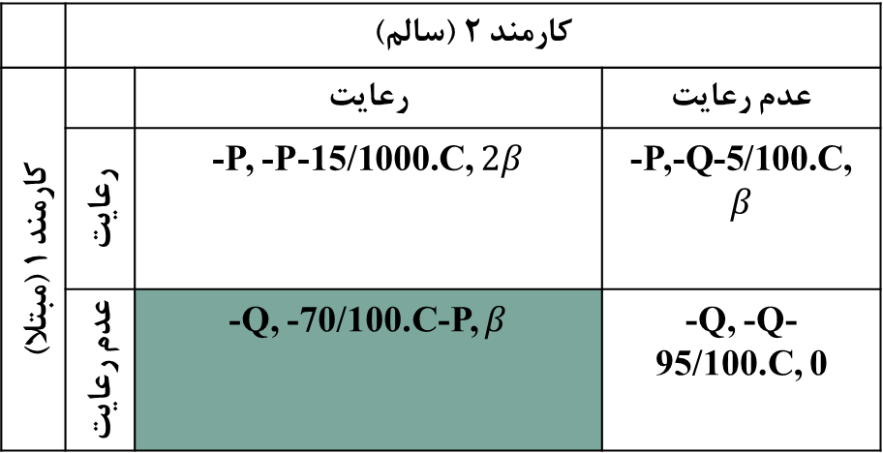


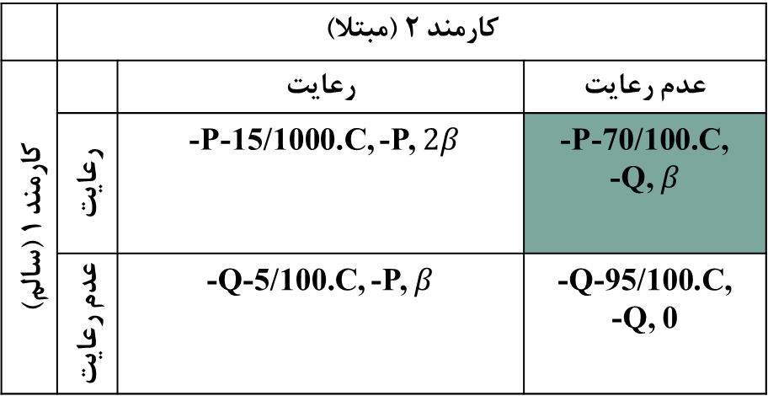
 | کارمند 2 (مبتلا) | کارمند 2 (مبتلا)
کارمند 1 (مبتلا) |  | رعایت | عدم رعایت
کارمند 1 (مبتلا) | رعایت | -P, -P, $2β$ | -P, -Q, $β$
 | عدم رعایت | -Q, -P, $β$ | -Q, -Q, 0
 | کارمند 2 (سالم) | کارمند 2 (مبتلا)
کارمند 1 (مبتلا) |  | رعایت | عدم رعایت
کارمند 1 (مبتلا) | رعایت | -P, -P-15/1000.C, $2β$ | -P,-Q-5/100.C, $β$
 | عدم رعایت | -Q, -70/100.C-P, $β$ | -Q, -Q-95/100.C, 0
ماتریس 1
ماتریس 2
 | کارمند 2 (مبتلا) | کارمند 2 (مبتلا)
کارمند 1 (سالم) |  | رعایت | عدم رعایت
کارمند 1 (مبتلا) | رعایت | -P-15/1000.C, -P, $2β$ | -P-70/100.C, -Q, $β$
 | عدم رعایت | -Q-5/100.C, -P, $β$ | -Q-95/100.C, -Q, 0
 | کارمند 2 (سالم) | کارمند 2 (مبتلا)
کارمند 1 (سالم) |  | رعایت | عدم رعایت
کارمند 1 (مبتلا) | رعایت | -P, -P, $2β$ | -P, -Q, $β$
 | عدم رعایت | -Q, -P, $β$ | -Q, -Q, 0
ماتریس 3
ماتریس 4

Slide 18
 | کارمند 2 (مبتلا) | کارمند 2 (مبتلا)
کارمند 1 (مبتلا) |  | رعایت | عدم رعایت
کارمند 1 (مبتلا) | رعایت | -P, -P, $α+2β$ | -P, 0, $α+β$
 | عدم رعایت | 0, -P, $α+β$ | 0, 0, $α$
 | کارمند 2 (سالم) | کارمند 2 (مبتلا)
کارمند 1 (مبتلا) |  | رعایت | عدم رعایت
کارمند 1 (مبتلا) | رعایت | -P, -P-15/1000.C, $α+2β$ | -P, -5/100.C, $$α+β$$
 | عدم رعایت | 0, -70/100.C-P, $α+β$ | 0, -95/100.C, $α$
ماتریس 5
ماتریس 6
 | کارمند 2 (مبتلا) | کارمند 2 (مبتلا)
کارمند 1 (سالم) |  | رعایت | عدم رعایت
کارمند 1 (مبتلا) | رعایت | -P-15/1000.C, -P, $α+2β$ | -P-70/100.C, 0, $α+β$
 | عدم رعایت | -5/100.C, -P, $α+β$ | -95/100.C, 0, $α$
 | کارمند 2 (سالم) | کارمند 2 (مبتلا)
کارمند 1 (سالم) |  | رعایت | عدم رعایت
کارمند 1 (مبتلا) | رعایت | -P, -P, $α+2β$ | -P, 0, $α+β$
 | عدم رعایت | 0, -P, $α+β$ | 0, 0, $α$
ماتریس 7
ماتریس 8

Slide 19


اگر: P > Q و (C + 4Q) / 4 > P
مدیر
اعمال جریمه
عدم اعمال جریمه
c1
c1
½(مبتلا)
½(سالم)
½(مبتلا)
½(سالم)
c2
c2
c2
c2
½(مبتلا)
½(سالم)
½(مبتلا)
½(سالم)
½(مبتلا)
½(سالم)
½(مبتلا)
½(سالم)
-Q, -Q, 0
-Q, -70/100.C-P, $β$
-70/100.C-P, -Q, $β$
-Q, -Q, 0
0, 0, $α$
0, -95/100.C, $α$
-95/100.C, 0, $α$
0, 0, $α$

Slide 20


اگر: P > Q و (C + 4Q) / 4 > P
مدیر
اعمال جریمه
عدم اعمال جریمه
✔
-3/4.Q-70/400.C-P/4, -3/4.Q-70/400.C-P/4, $β$/2
-95/400.C, -95/400.C, $α$

Slide 21
اگر: P > Q و (C + 4Q) / 4 < P
مدیر
اعمال جریمه
عدم اعمال جریمه
c1
c1
½(مبتلا)
½(سالم)
½(مبتلا)
½(سالم)
c2
c2
c2
c2
½(مبتلا)
½(سالم)
½(مبتلا)
½(سالم)
½(مبتلا)
½(سالم)
½(مبتلا)
½(سالم)
ماتریس 1
ماتریس 2
ماتریس 3
ماتریس 4
ماتریس 5
ماتریس 6
ماتریس 7
ماتریس 8

Slide 22
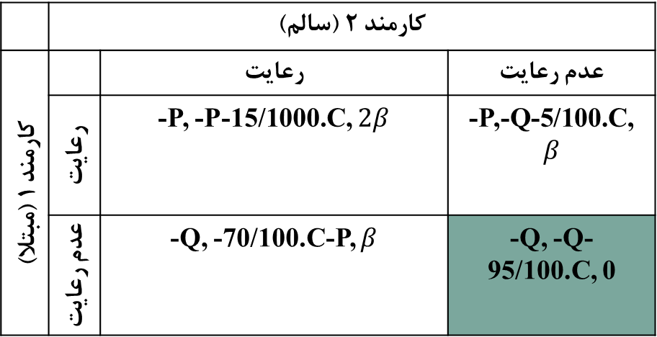
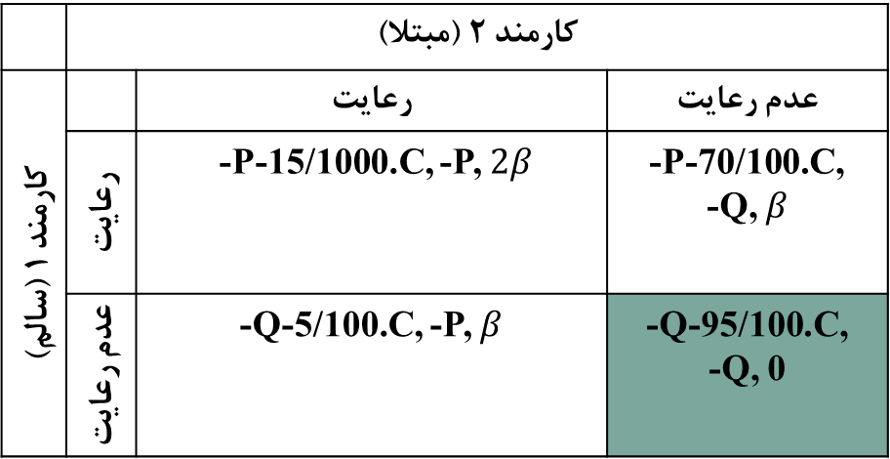
 | کارمند 2 (مبتلا) | کارمند 2 (مبتلا)
کارمند 1 (مبتلا) |  | رعایت | عدم رعایت
کارمند 1 (مبتلا) | رعایت | -P, -P, $2β$ | -P, -Q, $β$
 | عدم رعایت | -Q, -P, $β$ | -Q, -Q, 0
 | کارمند 2 (سالم) | کارمند 2 (مبتلا)
کارمند 1 (مبتلا) |  | رعایت | عدم رعایت
کارمند 1 (مبتلا) | رعایت | -P, -P-15/1000.C, $2β$ | -P,-Q-5/100.C, $β$
 | عدم رعایت | -Q, -70/100.C-P, $β$ | -Q, -Q-95/100.C, 0
ماتریس 1
ماتریس 2
 | کارمند 2 (مبتلا) | کارمند 2 (مبتلا)
کارمند 1 (سالم) |  | رعایت | عدم رعایت
کارمند 1 (مبتلا) | رعایت | -P-15/1000.C, -P, $2β$ | -P-70/100.C, -Q, $β$
 | عدم رعایت | -Q-5/100.C, -P, $β$ | -Q-95/100.C, -Q, 0
 | کارمند 2 (سالم) | کارمند 2 (مبتلا)
کارمند 1 (سالم) |  | رعایت | عدم رعایت
کارمند 1 (مبتلا) | رعایت | -P, -P, $2β$ | -P, -Q, $β$
 | عدم رعایت | -Q, -P, $β$ | -Q, -Q, 0
ماتریس 3
ماتریس 4

Slide 23
 | کارمند 2 (مبتلا) | کارمند 2 (مبتلا)
کارمند 1 (مبتلا) |  | رعایت | عدم رعایت
کارمند 1 (مبتلا) | رعایت | -P, -P, $α+2β$ | -P, 0, $α+β$
 | عدم رعایت | 0, -P, $α+β$ | 0, 0, $α$
 | کارمند 2 (سالم) | کارمند 2 (مبتلا)
کارمند 1 (مبتلا) |  | رعایت | عدم رعایت
کارمند 1 (مبتلا) | رعایت | -P, -P-15/1000.C, $α+2β$ | -P, -5/100.C, $$α+β$$
 | عدم رعایت | 0, -70/100.C-P, $α+β$ | 0, -95/100.C, $α$
ماتریس 5
ماتریس 6
 | کارمند 2 (مبتلا) | کارمند 2 (مبتلا)
کارمند 1 (سالم) |  | رعایت | عدم رعایت
کارمند 1 (مبتلا) | رعایت | -P-15/1000.C, -P, $α+2β$ | -P-70/100.C, 0, $α+β$
 | عدم رعایت | -5/100.C, -P, $α+β$ | -95/100.C, 0, $α$
 | کارمند 2 (سالم) | کارمند 2 (مبتلا)
کارمند 1 (سالم) |  | رعایت | عدم رعایت
کارمند 1 (مبتلا) | رعایت | -P, -P, $α+2β$ | -P, 0, $α+β$
 | عدم رعایت | 0, -P, $α+β$ | 0, 0, $α$
ماتریس 7
ماتریس 8

Slide 24
اگر: P > Q و (C + 4Q) / 4 < P
مدیر
اعمال جریمه
عدم اعمال جریمه
c1
c1
½(مبتلا)
½(سالم)
½(مبتلا)
½(سالم)
c2
c2
c2
c2
½(مبتلا)
½(سالم)
½(مبتلا)
½(سالم)
½(مبتلا)
½(سالم)
½(مبتلا)
½(سالم)
-Q, -Q, 0
-Q, -Q-95/100.C, 0
-95.100.C-Q, -Q, 0
-Q, -Q, 0
0, 0, $α$
0, -95/100.C, $α$
-95/100.C, 0, $α$
0, 0, $α$

Slide 25

اگر: P > Q و (C + 4Q) / 4 < P
مدیر
اعمال جریمه
عدم اعمال جریمه
✔
-Q-95/400.C, -Q-95/400.C, 0
-95/400.Q, -95/400.Q, $α$

Slide 26



نتیجه گیری
✔
-3/400.C-P, -3/400.C-P, $2β$
P < Q
-95/400.C, -95/400.C, $α$
(C + 4Q) / 4 > P
P > Q
(C + 4Q) / 4 < P
-95/400.Q, -95/400.Q, $α$

